Slide 1
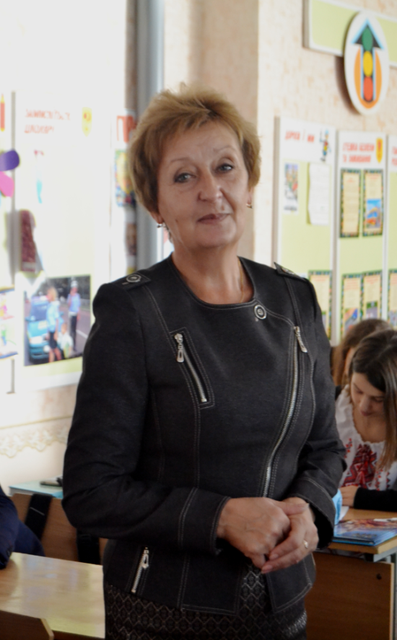

Тема: Сучасний стан ґрунтів України. Продуктивність наземних екосистем України
Роботу виконала:
Андрієнко Вероніка Сергіївна
учениця 10-Б класу
Миколаївської гімназії №4
Науковий керівник
Божко Ірина Юріївна
вчитель біології
Миколаївської гімназії №4

Slide 2
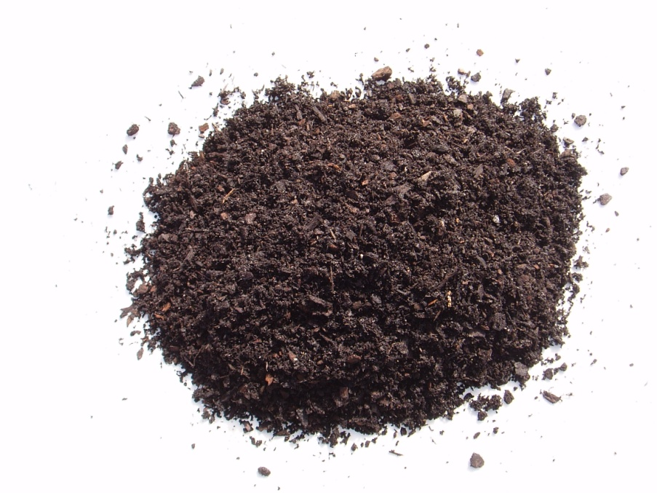
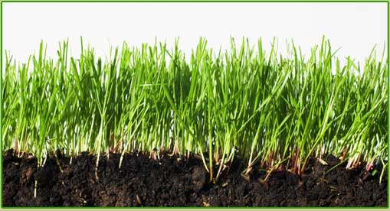
Мета:
Розкрити поняття "ґрунт";
Ознайомитися з різноманітністю ґрунтів України;
Порівняти ґрунти та їх сучасний стан;
Ввести поняття наземної екосистеми України, порівняти їх.
Дізнатися більше про ґрунти Миколаївської області.
Завдання: поглибити свої знання про ґрунти.
Практичне значення: на підставі даних можуть бути виробленні рекомендації щодо поліпшення сучасного стану ґрунтів та наземних екосистем України.
Предмет дослідження: ґрунти, наземні екосистеми.

Slide 3

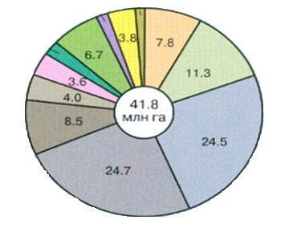
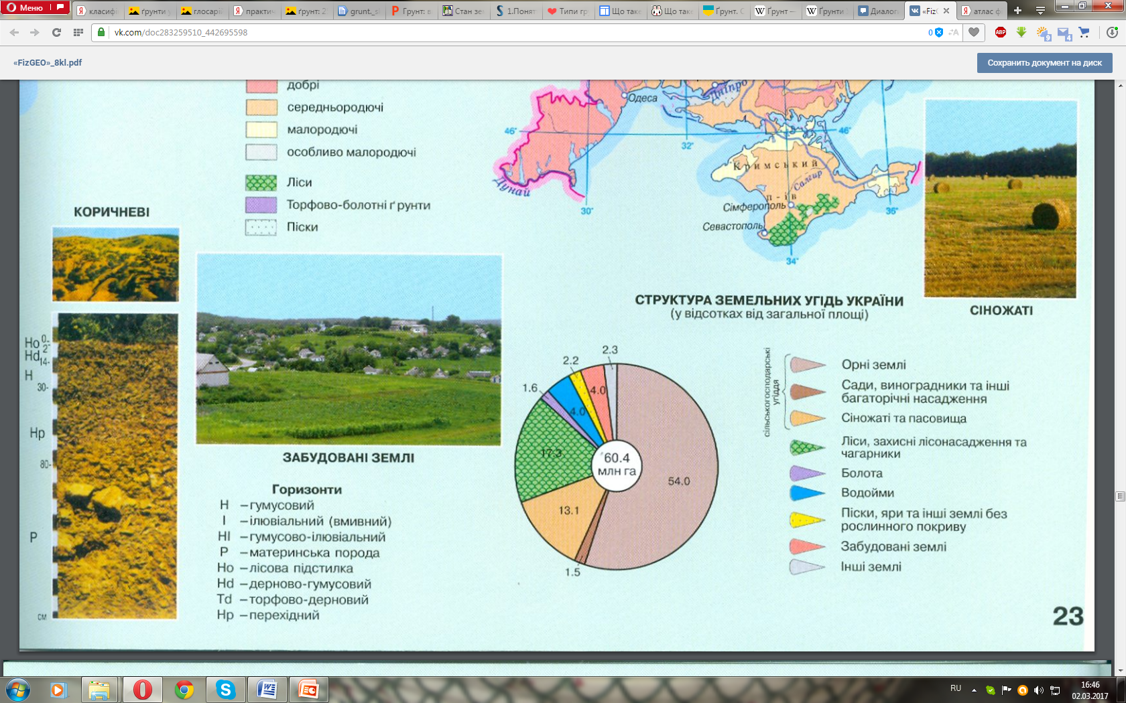
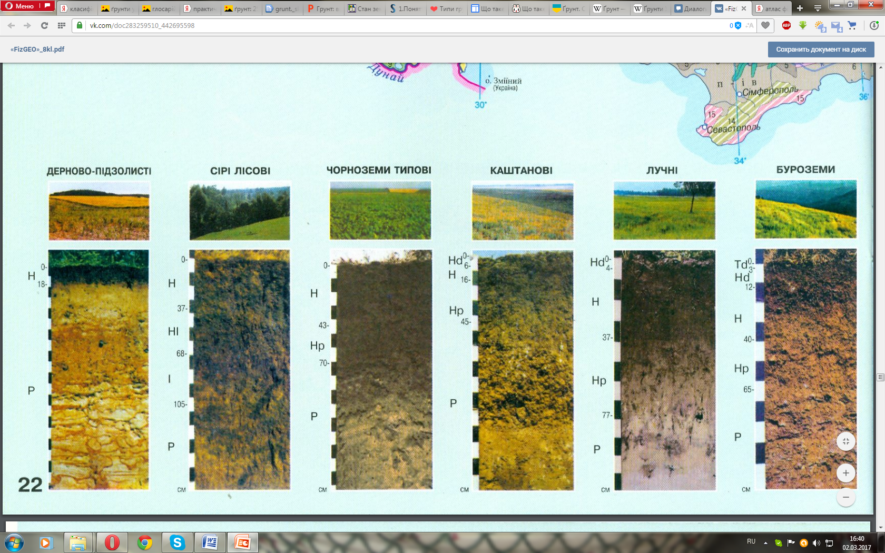
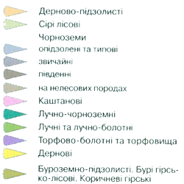
Глосарій
(словник понять)
Ґрунт - це складна поліфункціональна і полікомпонентна відкрита багатофазна структурна система в поверхневому шарі кори вивітрювання гірських порід, що володіє родючістю, і є комплексною функцією гірської породи, організмів, клімату, рельєфу та часу
Структура ґрунтового покриву
сільськогосподарських угідь
Ґрунтовий покрив території України

Slide 4
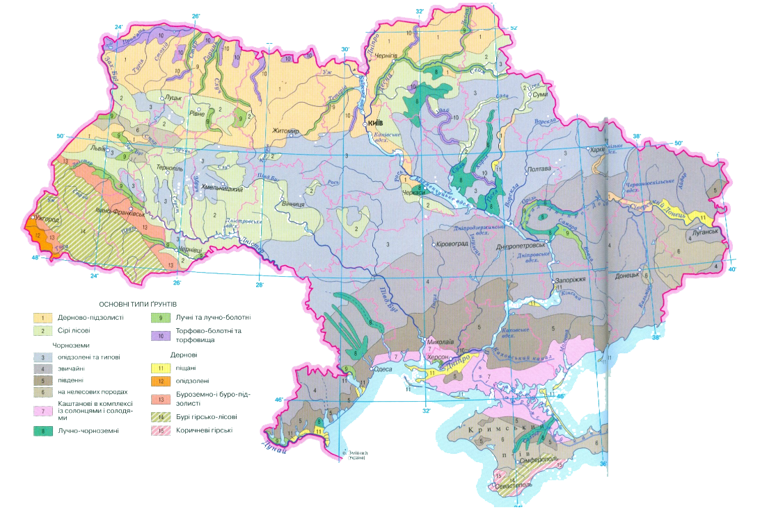
Полісся
Лісостеп
Степ
Природно-кліматичні зони
Чорноземи
Типові
Опідзолені
Сірі опідзолені ґрунти
Світло-сірі
Вилугувані
Реградовані
Сірі
Темно-сірі
Дерново-підзолисті
ґрунти
торф'яно-підзолисті ґрунти
дерново-карбонатні ґрунти
Чорноземи
Каштанові
Звичайні
Південні
Notes:
,, вилугувані та реградован

Slide 5
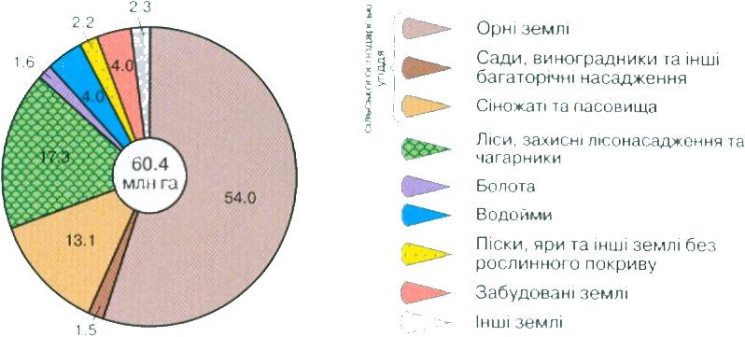
Проблеми | Шляхи вирішення
- родючості через гумусу (причина: сільського господарства); | - Внесення гнію та пташиного посліду, розведення дощових черв’яків;
- розвиток ерозійних процесів (водна та вітрова ерозії); | - збільшення рослинності, лісонасадження, правильна організація та використання земельної території, впровадження ра-ціональної структури посівних площ, спеціалізація господарства залежно від еродованості грунту, планування і проектування проти-ерозійних заходів, застосування спеціальних машин і знарядь, консервація земель;
- втрата зернистої структури; | - використання високомолекулярних полімеризуючих сполук, органічніих добрива сидеральних культури та представники фауни — черв’яки, комахи та ін.
- надлишкова меліорація ( сприяє закисленню та засоленню);
- підтоплення ґрунтів; | - осушення ґрунтів;
- підвищена радіація (зона Чорнобильської АЕС).
Структура земельних угідь України

Slide 6
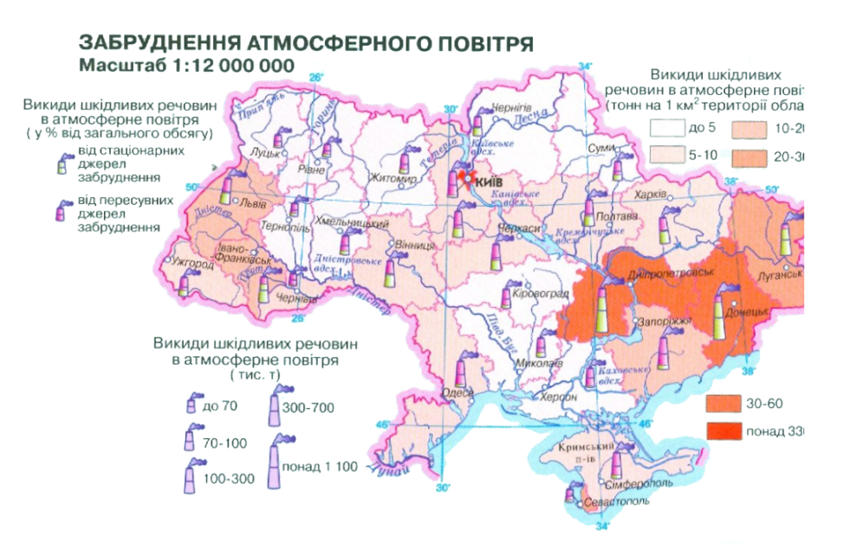
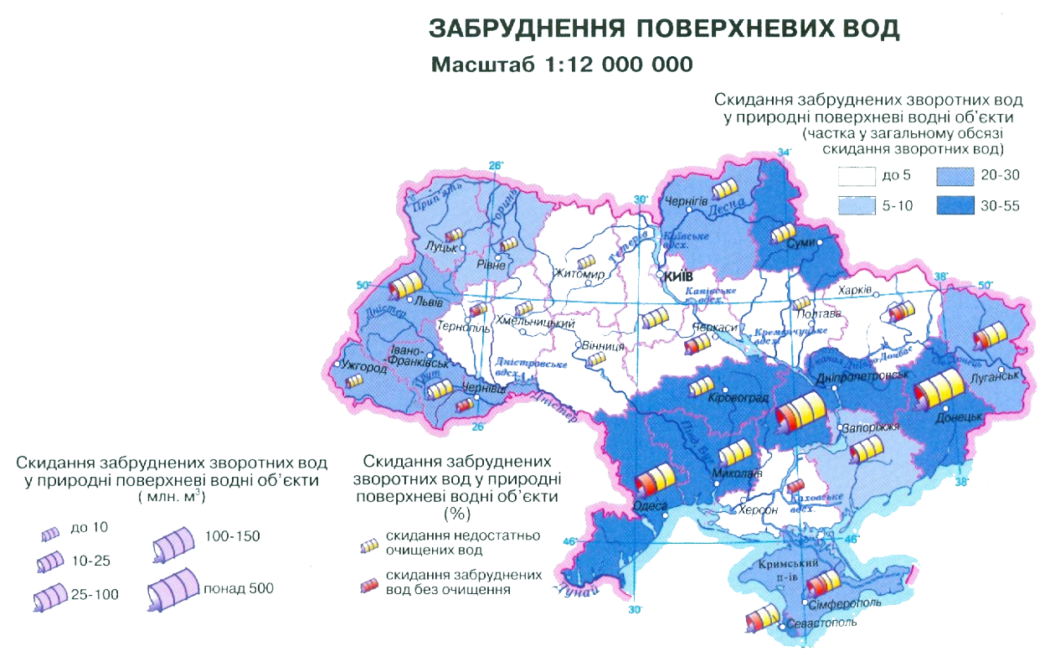
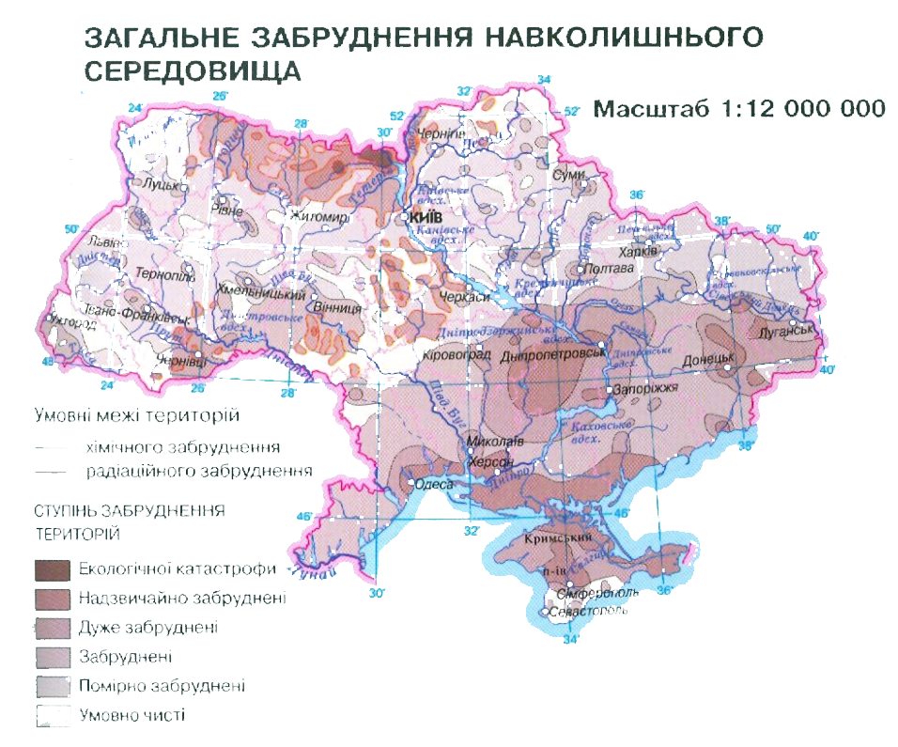
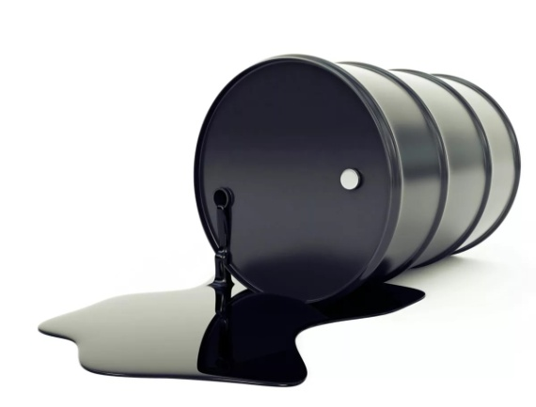

Причини

Slide 7
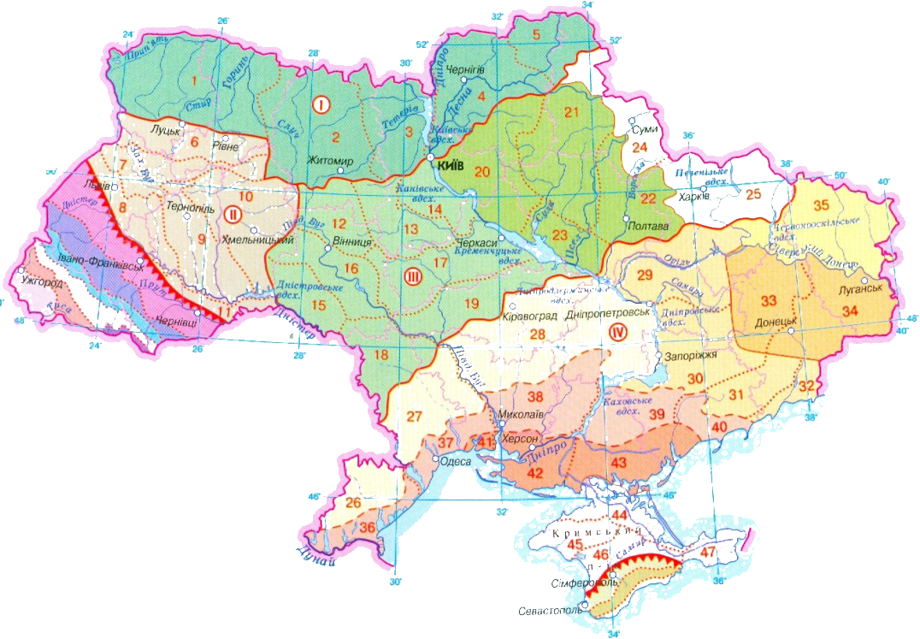
Глосарій
(словник понять)
Екосистема - це сукупність живих організмів, які пристосувалися до спільного проживання в певному середовищі існування, утворюючи з ним єдине ціле.
Екосистема
Наземна
Прісноводна
Морська
Штучна
Наземна екосистема України
Степова зона
Лісостепова зона
Поліський край
Зона широколистих лісів
Карпати
Кримські гори

Slide 8
Глосарій
(словник понять)
Біологі́чна продукти́вність - екологічне та загальнобіологічне поняття, що означає відтворення біомаси рослин, мікроорганізмів і тварин, що входять до складу екосистеми; в більш вузькому сенсі — відтворення диких тварин і рослин, що використовуються людиною.
Продукція кожної популяції за певний час являє собою суму приростів всіх особин P = (B₂ — B₁) + E.
Екосистема | Рослини | Тварини
Поліський край | S(рос. покриву) = 45% = 51,075 тис. км^2 К-ть видів: 1403 P=71 658 Б.п.= P/S= 71658/51,075=1,4 | S = 62 тис. км^2 К-ть видів: 793 P= 49166 Б.п. = 0,793
Лісостеп | S(рос. покриву) = 80% = 97 тис. км^2 К-ть видів: 1500 P=145 500 Б.п.= P/S= 1,5 | S = 24,25 тис. км^2 К-ть видів: 932 P= 22 601 Б.п. = 0,9

Slide 9
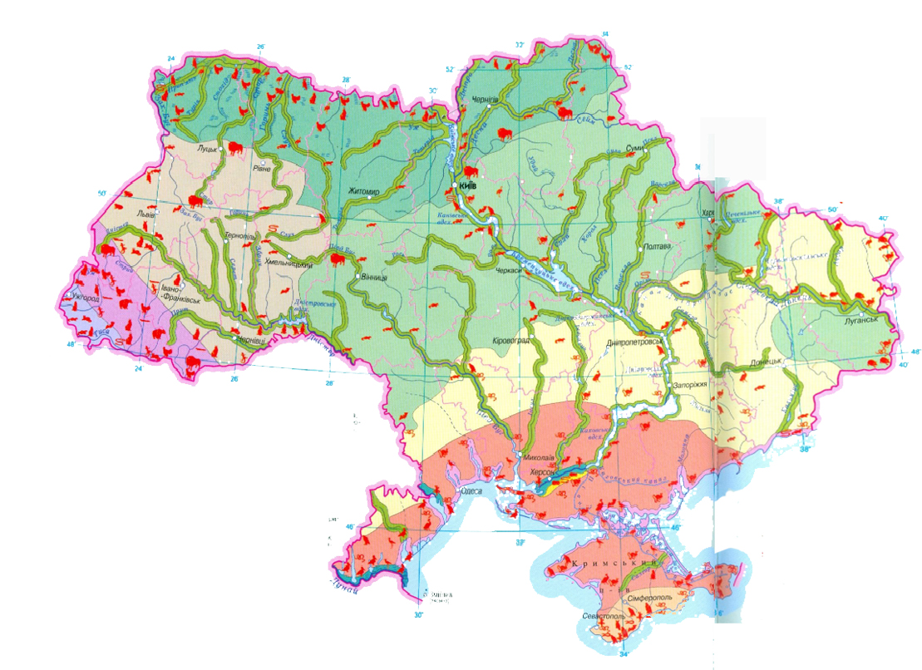
Екосистема | Рослини | Тварини
Степова зона | S(рос. покриву) = 4% = 9,8 тис. км^2 К-ть видів: 2500 P= 24500 Б.п.= P/S= 2,5 | S = 232,2 тис. км^2 К-ть видів: 798 P= 187689 Б.п. = 0,798
Капати | S(рос. покриву) = 40,5% = 76,95 тис. км^2 К-ть видів: 2000 P= 153 900 Б.п.= P/S= 2 | S = .113,05 км^2 К-ть видів: 74 P= 83657 Б.п. = 0,74
Кримські гори | S(рос. покриву) = 32% = 0,5 тис. км^2 К-ть видів: 2300 P=1252 Б.п.= P/S= 0,8 | S = 1,064тис. км^2 К-ть видів: 54 P= 83657 Б.п. = 0,74

Slide 10
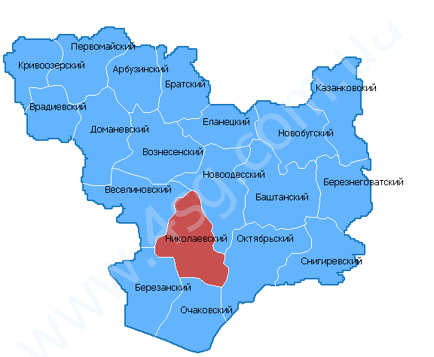
Ґрунтовий покрив
Південна частина
Чорноземи глибокі
Чорноземи звичайні
Приморська смуга
Темно-каштанові
Чорноземи південні
Стан земельних ресурсів та грунтів Миколаївської області
Розподіл та динаміка основних видів земельних угідь
Території, що покриті поверхневими водами – 128,9 тис.га (5,24%).
Ліси та інші лісовкриті площі – 121,7 тис.га (4,95%);
Забудовані землі – 97,8 тис.га (3,98%);
Сільськогосподарські землі – 2009,3 тис.га (81,73%);
Відкриті землі без покриву або з незначним рослинним покривом – 32,1 тис.га (1,31%);
Відкриті заболочені землі – 21,0 тис.га (0,85%);

Slide 11
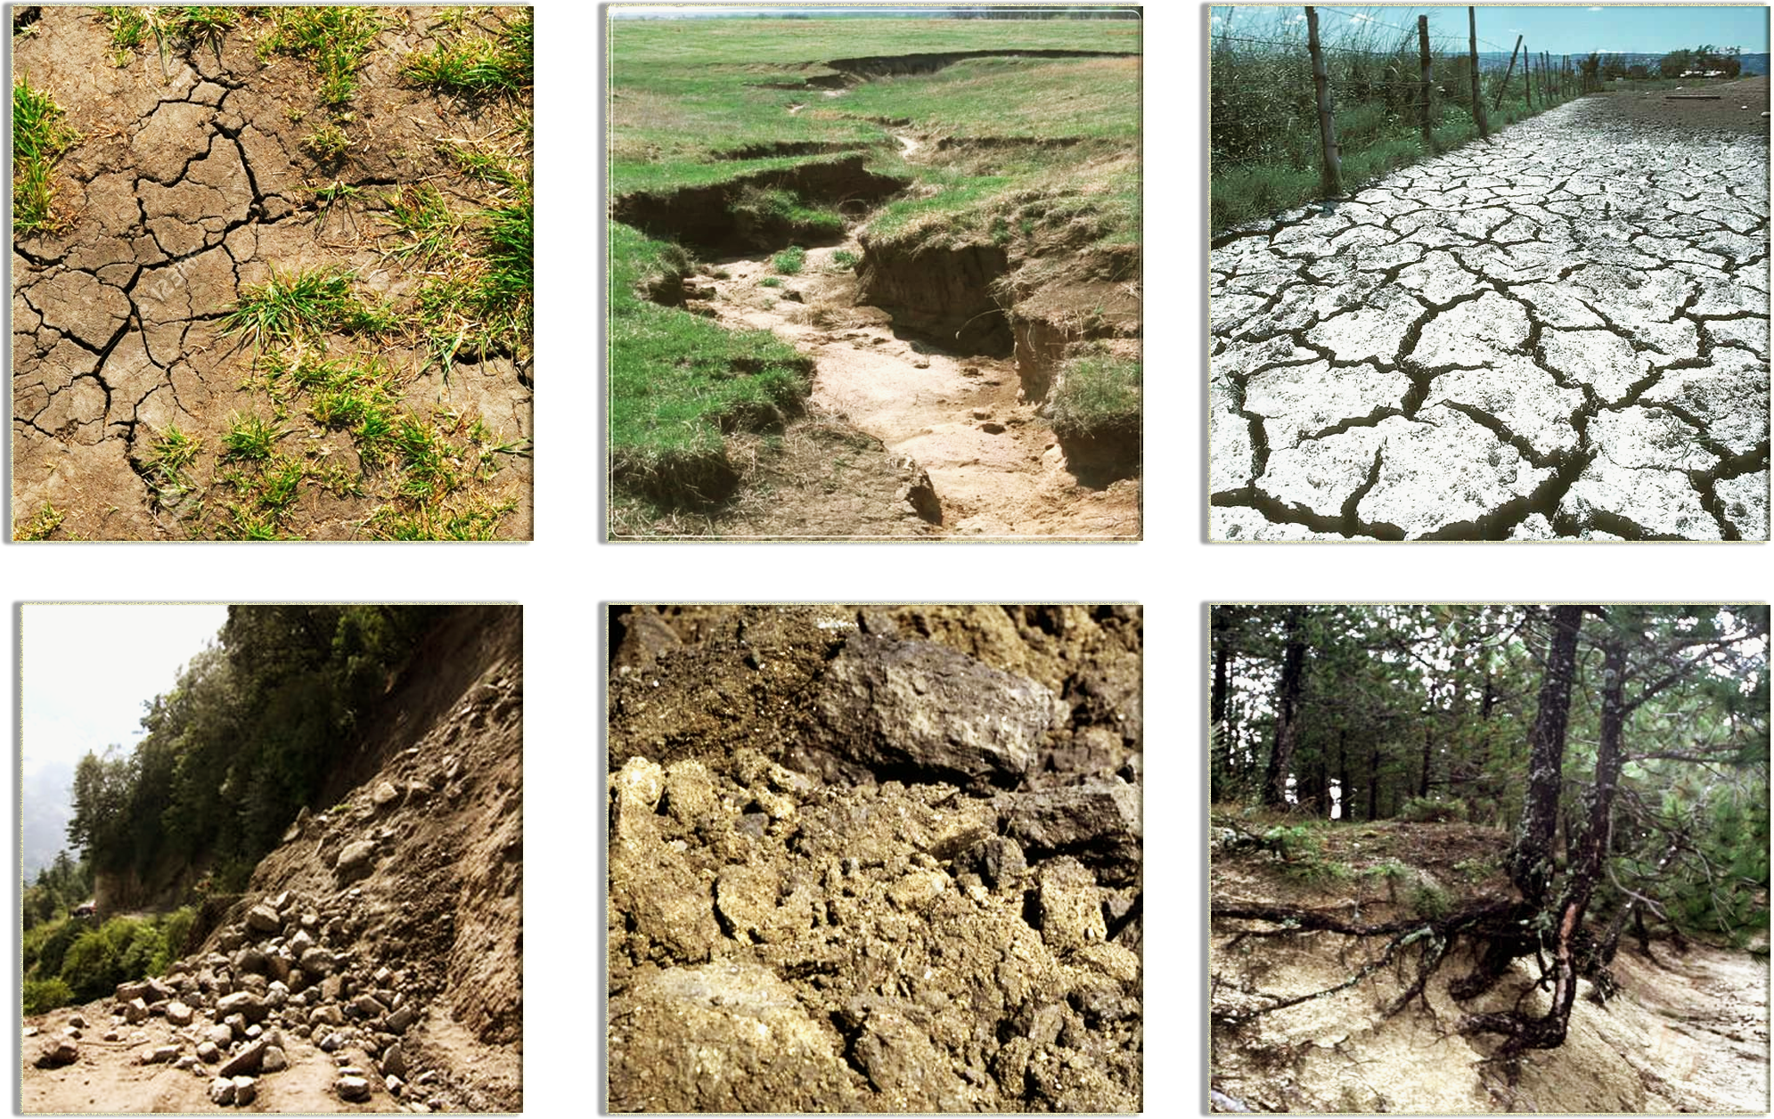
Проблеми
Ерозія
Вітрова ерозія
Водна ерозія
Підкислення
Засолення
Залуження
Зсуви
Шляхи вирішення
- створення контурно-меліоративної системи території
- збільшення лісистості до оптимальних розмірів;
- здійснення агротехнічних протиерозійних заходів
- створення та упорядкування водоохоронних зон і прибережних захисних смуг;
- залуження і створення лісових насаджень
- упорядкування водовідведення

Slide 12
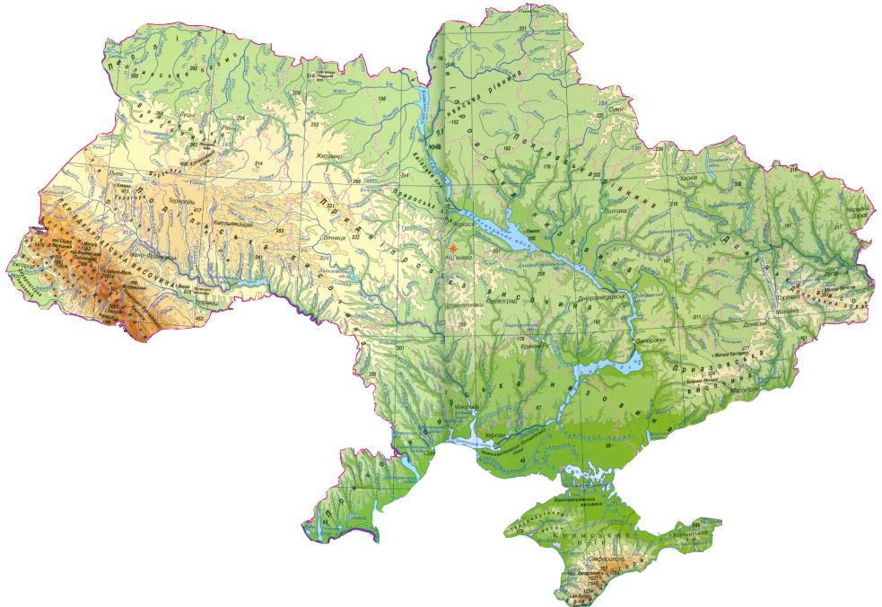
Висновок
Ґрунт – верхній пухкий родючий шар землі;
На Україні виділяють 7 основних типів ґрунтів;
Порівнявши ґрунти та їх сучасний стан, можна сказати, що ґрунти України виснажені та мають проблеми переважно викликані антропогенним фактором, а отже потребують вирішення шляхами, зазначеними у доповіді;
Екосистема –це сукупність живих організмів, які пристосувалися до спільного проживання в певному середовищі існування, утворюючи з ним єдине ціле. Нині виділяють 4 головні екосистеми. Порівнюючи екосистеми України (поділ за фізико-географічним районуванням України) за їх продуктивністю, можна сказати що найбільшу продуктивність мають рослинний світ Степової зони та Карпат. Найменшу – Кримські гори. Серед тваринного світу великої різниці у продуктивності немає, але найбільшу мають Лісостеп, Степ, зона Полісся;
Дізнавшись більше про ґрунти моєї області, можна сказати, що ґрунти Миколаївської обл. потребують як і ґрунти всієї України негайного вирішення їх деградації.
Отже, на підставі вище наведених висновків можна казати про сучасний стан ґрунтів України - всі землі потребують захисту та охорони від негативних процесів, забруднення й погіршення екологічного стану. Щодо екосистем можна сказати, що їх продуктивність є середньою, серйозні проблеми лише у зоні Полісся через радіоактивне забруднення, що відбулося під час аварії на Чорнобильській АЕС 1986 року.

